Slide 1
Spanning Tree Protocol STP
Presentado por
W. Fabián Chaparro Becerra
wchaparro@unab.edu.co,
Universidad Autónoma de Bucaramanga

Slide 2
Agenda
Implementación
Procedimiento
Conclusiones

Slide 3
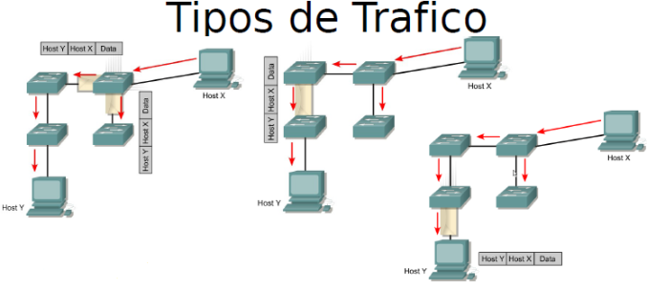
Implementación
Unicast conocido: La dirección destino está en las tablas del switch.
Unicast desconocido: La dirección destino no está en las tablas del switch.
Multicast: Tráfico enviado a un grupo de direcciones.
Broadcast: Tráfico enviado a todas las interfaces, excepto al interface por el cual el tráfico llego

Slide 4
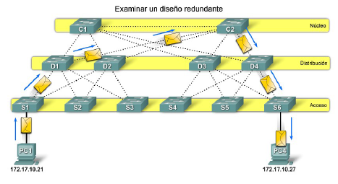
Implementación
REDUNDANCIA EN UNA RED SWITCHEADA
En un diseño jerárquico, la redundancia se logra en las capas de distribución y nucleo a través de hardware adicional y rutas alternativas entre dicho hardware.

Slide 5
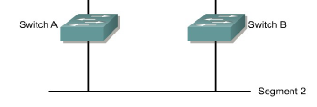
Implementación
Los switches aprenden direcciones MAC de los dispositivos en sus puertos de tal modo que los datos pueden ser enviados en forma adecuada a su destino.
Los switches inundarán frames para destinos desconocidos hasta que ellos aprenden las direcciones MAC de esos dispositivo.
Una topología redundante de switches puede (STP deshabilitado) ocasionar tormentas de broadcast, copias múltiples de frames y problemas de inestabilidad de la tabla de direcciones MAC.

Slide 6
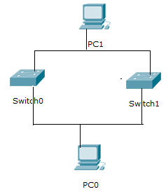
Implementación
(SW0, SW1); Donde esta PC0 ? >> Inundar

Slide 7
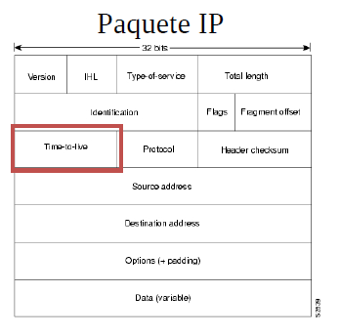
Implementación
Broadcasto y loops capa 2 pueden ser una combinación peligrosa.
Los frames ethernet no tienen un campo TTL.
Después de que un frame ethernet cae en un loop, el mismo continuara hasta que alguien desconecte uno de los switches o rompa el loop.

Slide 8
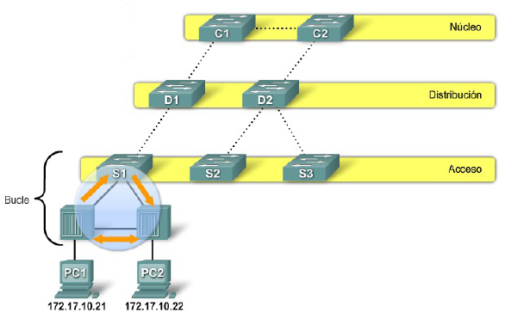
Implementación
Loop ó bucle capa 2.

Slide 9
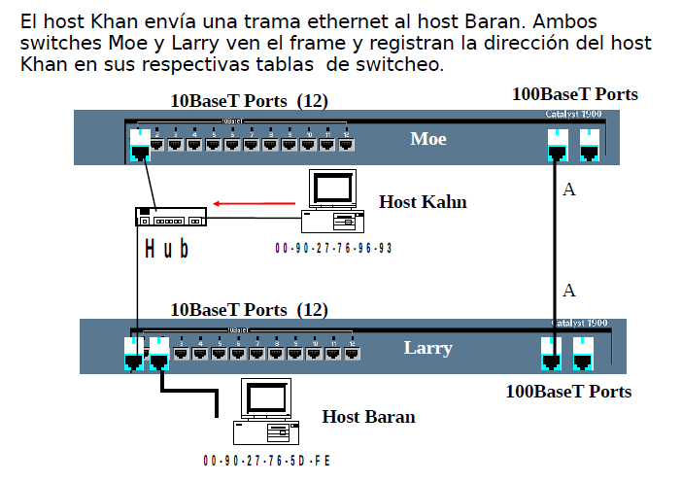
Implementación

Slide 10
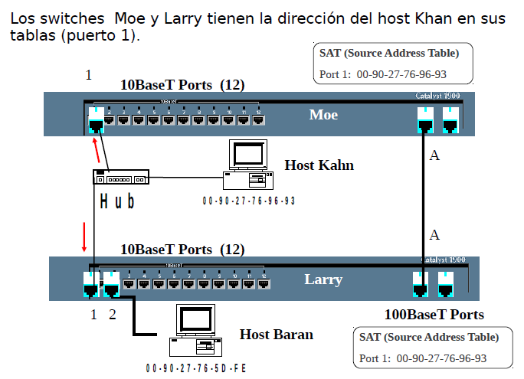
Implementación

Slide 11
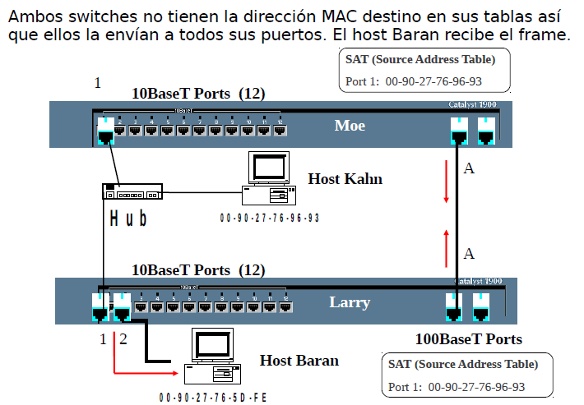
Implementación

Slide 12
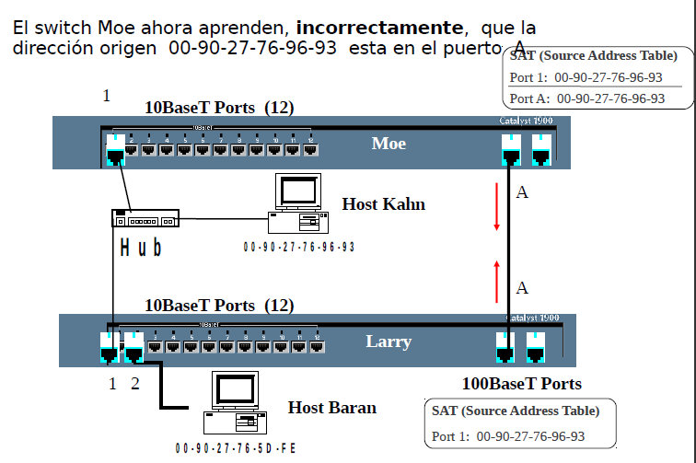
Implementación

Slide 13
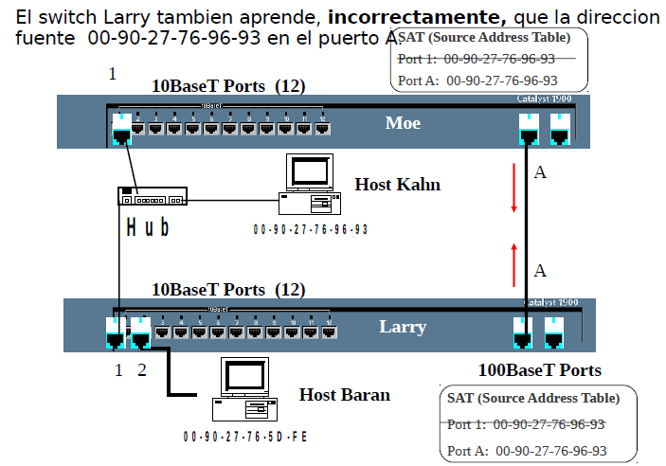
Implementación

Slide 14
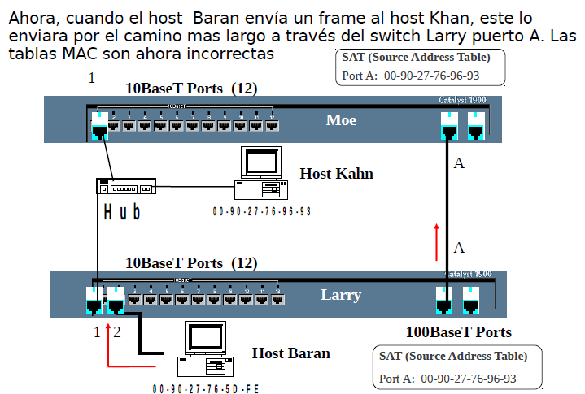
Implementación

Slide 15
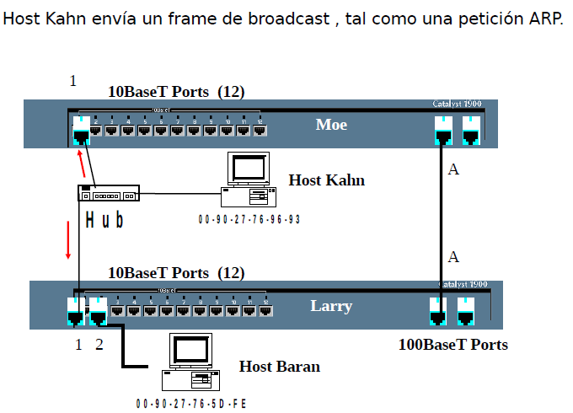
Implementación

Slide 16
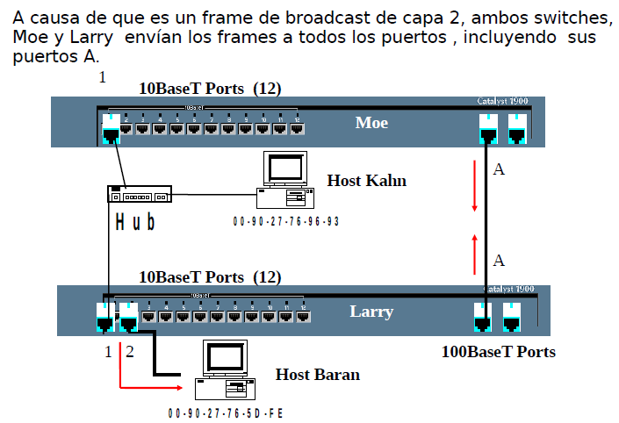
Implementación

Slide 17
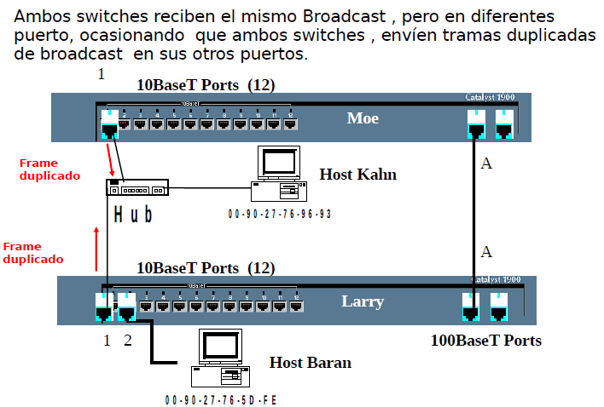
Implementación

Slide 18
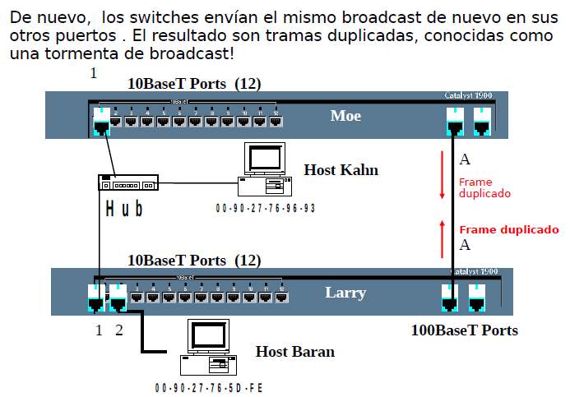
Implementación

Slide 19
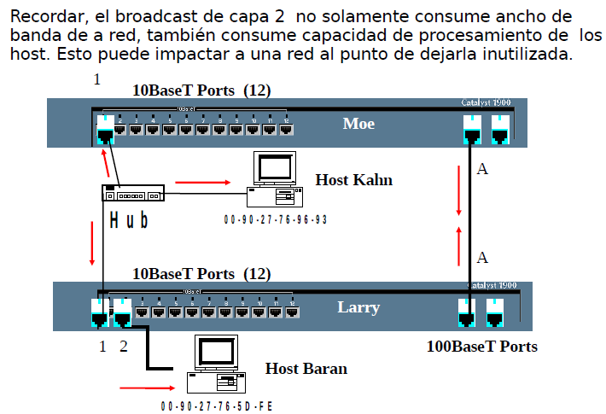
Implementación

Slide 20
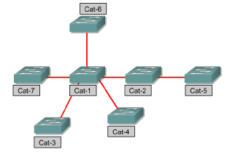
Implementación
A diferencia de IP, en los encabezados de capa 2 no hay un Time to live (TTL)
La topología creada libre de loops es llamada un árbol.
Esta topología es una estrella extendida ó topología lógica de estrella extendida, el spanning tree de la red.

Slide 21
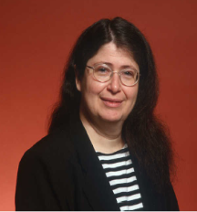
Implementación
Es un spanning tree a causa de que todos los dispositivos en la red son alcanzables ó “spanned”
El algoritmo utilizado para crear esta topología libre de loops es el spanning-tree algorithm. Este algoritmo puede tomar un tiempo relativamente largo para realizar la convergencia.
Un nuevo algoritmo llamado el rapid spanning-tree algorithm fue introducido para reducir el tiempo en el que se calcua una topología libre de loops.
Radia Perlman
Los bridges y switches pueden implementar el IEEE 802.1D Spanning Tree Protocol y utilizar su algoritmo para construir una red del camino más corto libre de ciclos.

Slide 22
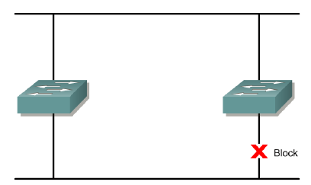
Implementación
El protocolo Spanning tree, construye una topología que tiene solo un camino para alcanzar cada uno de los nodos de la red.
El SPT establece un nodo raíz, llamado root bridge, el árbol resultante se origina desde este.
El camino más corto esta basado sobre el costo acumulado de los enlaces y ellos en la velocidad del enlace.
Los enlaces redundantes que no son parte del árbol del camino mas corto son bloqueados.

Slide 23
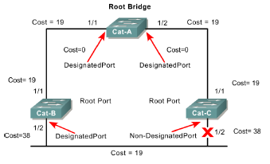
Implementación
Los enlaces que causan un loop son colocados en estado de bloqueo.
Es a causa de que ciertos caminos son bloqueados que una topología libre de loops es posible.
Los frames de datos recibidos en los puertos bloqueados son desechados.
El protocolo Spanning –Tree requiere que los dispositivos de red intercambien mensajes para detectar los loops.
Los mensajes intercambiados entre los switches se denominan Bridge Protocol Data Unit (BPDU).
Los BPDU´s se continúan recibiendo en los puertos bloqueados, de esta manera se asegura que si un camino activo o dispositivo falla un nuevo spanning tree puede ser calculado nuevamente.

Slide 24
Implementación
Los BPDU´s contienen suficiente información para que los bridges puedan hacer lo siguiente.
- Seleccionar un solo switch que actua como la raíz del sapnning tree.
- Calcular el camino más corto desde si mismo al switch raíz.
- Elegir uno de sus puertos como el puerto raíz para cada uno de los switches que no es el switch raíz (la interface que suministra el mejor camino al switch raíz).
- Designar uno de los switch como el más cercano a la raíz por cada segmento de red, llamado “switch designado”. Maneja todas las comunicaciones desde esa LAN hacia el Bridge raíz).
- Seleccionar los puertos que son parte del spanning tree “puertos designados”, los puertos no designados son bloqueados.

Slide 25
Agenda
Implementación
Procedimiento
Conclusiones

Slide 26
Procedimiento
STP emplea un algoritmo llamado Spanning Tree Algorithm (STA).
STA elige un punto de referencia, llamado un bridge raíz y entonces determina los caminos disponibles hacia ese punto de referencia.
Si existen más de dos caminos, STA elige el mejor camino y bloquea el resto.
Los cálculos STP hacen uso extensivo de dos conceptos claves para crear una topología libre de loops
Bridge ID
Path Cost.

Slide 27
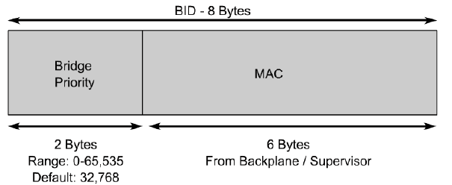
Procedimiento – BRIDGE ID
Bridge ID (BID) es utilizado para identificar cada bridge/switch.
El BID es utilizado para determinar el cento de la red, conocido como el bridge raíz en STP.
- A 2 –byte Bridge Priority: El valor cisco por defecto es 32,768 ó 0x8000.
- La dirección MAC del switch 6 – byte (48 bits)

Slide 28
Procedimiento – BRIDGE ID
Bridge ID (BID) es utilizado para identificar cada bridge/switch.
El BID es utilizado para determinar el cento de la red, conocido como el bridge raíz en STP.
- A 2 –byte Bridge Priority: El valor cisco por defecto es 32,768 ó 0x8000.
La dirección MAC del switch 6 – byte (48 bits)
Bridge priority usualmente se expresa en forma hexadecimal.
El Bridge en el campo BID mas bajo es el switch raíz.
Si dos dispositivos tienen la misma prioridad (todos los switch son cisco ó 3com), el bridge con la diección MAC mas baja será el switch raíz.

Slide 29
Procedimiento – PATH COST
Los Bridges utilizan el concepto de costo para evaluar cuan cerca están a los otros bridges.
Se utiliza en STP para encontrar la topología libre de loops.
Originalmente 802.1d definía un costo de 1000/anchodebanda del enlace en Mbps.
Costo de enlace 10Mbps link = 100 ó 1000/10
Costo de enlace 100Mbps link = 10 ó 1000/100
Costo de enlace 1Gbps link = 1 ó 1000/1000

Slide 30
Procedimiento – PATH COST
IEEE modifico los mas utilizados en una escala no lineal con los nuevos valores de :
- 4Mbps 250 (costo)
- 10Mbps 100 (costo)
- 16Mbps 62 (costo)
- 45Mbps 39 (costo)
- 100Mbps 19 (costo)
- 155Mbps 14 (costo)
- 622Mbps 6 (costo)
- 1Gbps 4 (costo)
Se utiliza en STP para encontrar la topología libre de loops.
Originalmente 802.1d definía un costo de 1000/anchodebanda del enlace en Mbps.
Costo de enlace 10Mbps link = 100 ó 1000/10
Costo de enlace 100Mbps link = 10 ó 1000/100
Costo de enlace 1Gbps link = 1 ó 1000/1000

Slide 31
Secuencia de decisiones STP
Cuando se crea una topología libre de loops, STP siempre utiliza la misma secuencia de decisión de 4 pasos.
Paso 1: Mejor candidato a Bridge raíz.
Paso 2: Mas bajo costo al Bridge raíz
Paso 3: Mas bajo emisor BID.
Paso 4: Mas baja ID de puerto.
Los bridges utilizan los BPDU´s (Bridge protocol data unit´s) durante el proceso de decisión.

Slide 32
Agenda
Implementación
Procedimiento
Conclusiones

Slide 33
Conclusiones
STP gestiona la presencia de bucles en topologías de red debido a la existencia de enlaces redundantes (necesarios para garantizar la disponibilidad de las conexiones).
El protocolo permite activar ó desactivar la conexión de manera automática de los enlaces de conexión, garantizando la no presencia de bucles.
STP es transparente al usuario
Rapid STP.

Slide 34
Bibliografía
Memorias “Arquitectura de computadoras”, Maestría en Telemática – UNAB 2011,

Slide 35
Preguntas??

Slide 36
Gracias

